Slide 1



НОВИНКИ

Slide 2
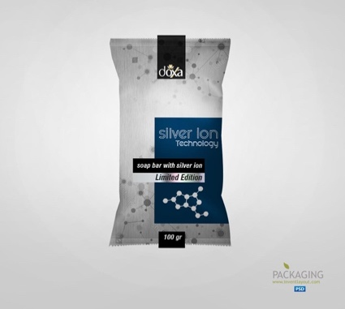
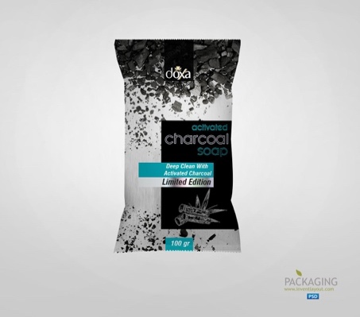
DOXA
МЫЛО DOXA METALIZED FLOW PACK BAR 100 ГР С СЕРИЕЙ SILVER
МЫЛО DOXA METALIZED FLOW PACK BAR 100 ГР С АКТИВИРОВАННЫМ УГЛЕМ

Slide 3

DOXA
МЫЛО В МЕТАЛЛИЗИРОВАННОЙ БУМАЖНОЙ УПАКОВКЕ DOXA 150 Г

Slide 4
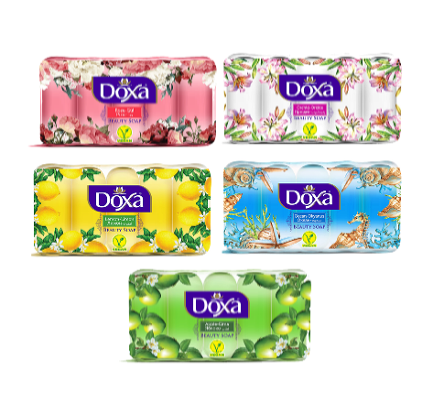
DOXA
МЫЛО DOXA ECOPACK BAR 5 ШТ Х 60 Г УПАКОВКИ (РОЗОВОЕ )
МЫЛО DOXA ECOPACK BAR 5 ШТ Х 60 Г УПАКОВКИ ( ЯБЛОКО )
МЫЛО DOXA ECOPACK BAR 5 ШТ Х 60 Г УПАКОВКИ ( OCEAN )
МЫЛО DOXA ECOPACK BAR 5 ШТ Х 60 Г УПАКОВКИ ( ЛИМОН )
МЫЛО DOXA ECOPACK BAR 5 ШТ Х 60 Г УПАКОВКИ ( ОРХИДЕЯ )

Slide 5
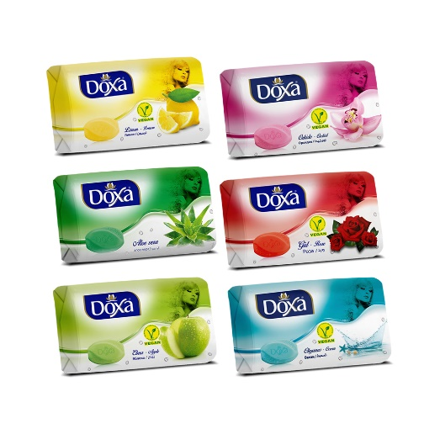
DOXA
МЫЛО В БУМАЖНОЙ УПАКОВКЕ DOXA 125Г ( РОЗОВОЕ )
МЫЛО В БУМАЖНОЙ УПАКОВКЕ DOXA 125Г
(ЛИМОН)
МЫЛО В БУМАЖНОЙ УПАКОВКЕ DOXA 125Г
( ЯБЛОКО )
МЫЛО В БУМАЖНОЙ УПАКОВКЕ DOXA 125Г
( ОРХИДЕЯ)
МЫЛО В БУМАЖНОЙ УПАКОВКЕ DOXA 125Г
( АЛОЭ ВЕРА)
МЫЛО В БУМАЖНОЙ УПАКОВКЕ DOXA 125
( OCEAN )

Slide 6
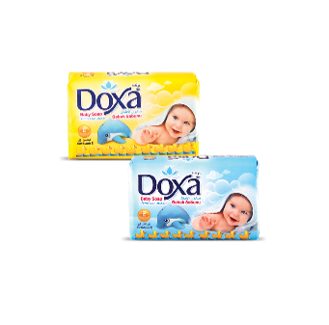
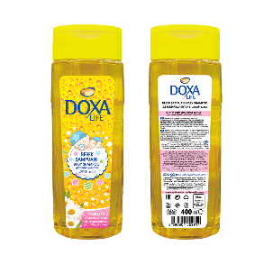
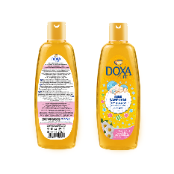
ДЕТСКОЕ МЫЛО DOXA, ЗАВЕРНУТОЕ В БУМАГУ, БРУСОК МЫЛА 90 Г
ДЕТСКИЙ ШАМПУНЬ DOXALIFE 400 МЛ
ДЕТСКИЙ ШАМПУНЬ DOXALIFE 400 МЛ

Slide 7
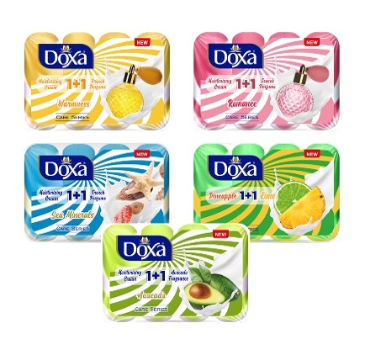
DOXA
ЭКОПАКЕТ СЕРИИ DOXA CARE 1+1 4X80GR КОСМЕТИЧЕСКОЕ МЫЛО + КРЕМ "ТЕПЛОТА"
ЭКОПАКЕТ СЕРИИ DOXA CARE 1+1 4X80GR КОСМЕТИЧЕСКОЕ МЫЛО + КРЕМ ROMANCE
ЭКОПАКЕТ СЕРИИ DOXA CARE 1+1 4X80GR КОСМЕТИЧЕСКОЕ МЫЛО + КРЕМ С МОРСКИМИ МИНЕРАЛАМИ
КРЕМ АВОКАДО
ЭКОПАКЕТ СЕРИИ DOXA CARE 1+1 4X80GR КОСМЕТИЧЕСКОЕ МЫЛО + КРЕМ С ЛАЙМОМ И АНАНАСОМ

Slide 8
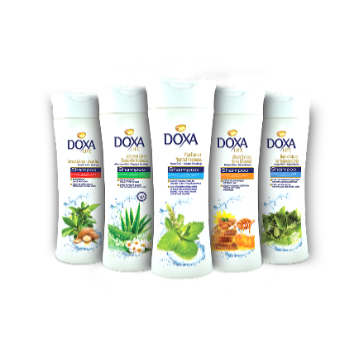
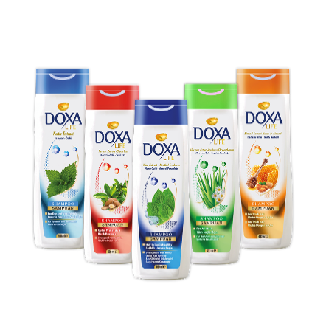
DOXA
ШАМПУНЬ DOXALIFE 600 МЛ (МЯТА / МЕНТОЛ)
ШАМПУНЬ DOXALIFE 600 МЛ ( КЕРАТИН / ЗЕЛЕНЫЙ ЧАЙ )
ШАМПУНЬ DOXALIFE 600 МЛ (МИНДАЛЬ / МЕД)
ШАМПУНЬ DOXALIFE 600 МЛ (АЛОЭ ВЕРА / СВЕЖЕСТЬ)
ШАМПУНЬ DOXALIFE 600 МЛ ( ЭКСТРАКТ КРАПИВЫ)
ШАМПУНЬ DOXALIFE 400 МЛ (ДЛЯ ВСЕХ ТИПОВ ВОЛОС)
ШАМПУНЬ DOXALIFE 400 МЛ (ДЛЯ ЖИРНЫХ ВОЛОС)
ШАМПУНЬ DOXALIFE 400 МЛ (ДЛЯ ЗДОРОВЫХ РАСТУЩИХ ВОЛОС)
ШАМПУНЬ DOXALIFE 400 МЛ (ДЛЯ ОКРАШЕННЫХ ВОЛОС)
ШАМПУНЬ DOXALIFE 400 МЛ (ЭФФЕКТИВНОЕ СРЕДСТВО ОТ ПЕРХОТИ)
ШАМПУНЬ DOXALIFE 400 МЛ

Slide 9
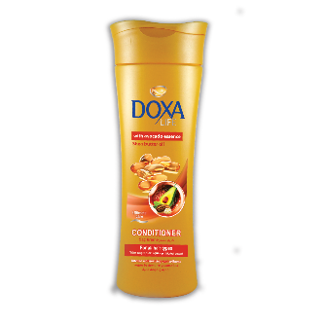
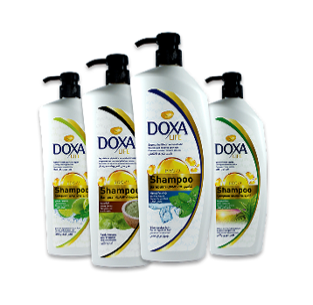

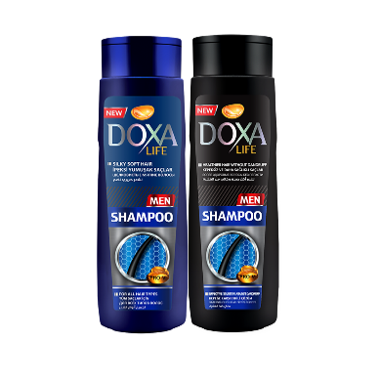
КОНДИЦИОНЕР DOXALIFE 550 МЛ
ШАМПУНЬ ДОКСАЛАЙФ 1000 МЛ НОВ (МЕНТОЛОВАЯ СВЕЖЕСТЬ)
ШАМПУНЬ ДОКСАЛАЙФ 1000 МЛ ( ЭКСТРАКТ ХНЫ)
ШАМПУНЬ DOXALIFE 1000 МЛ ( ЭКСТРАКТ ЗЕЛЕНОГО ЧАЯ)
ШАМПУНЬ DOXALIFE 1000 МЛ ( ЛИМОННАЯ СВЕЖЕСТЬ)
ШАМПУНЬ DOTALIFE FOR MEN 600 МЛ (ПРОТИВ ПЕРХОТИ) ЧЕРНЫЙ
ШАМПУНЬ DOTALIFE ДЛЯ МУЖЧИН 600 МЛ (ШЕЛКОВИСТЫЕ МЯГКИЕ ВОЛОСЫ) СИНИЙ
DOXALIFE ДЛЯ МУЖЧИН ШАМПУНЬ 600 МЛ ( ВОССТАНАВЛИВАЮЩИЙ ШАМПУНЬ) СЕРЕБРЯНАЯ СЕРИЯ

Slide 10
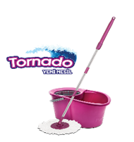


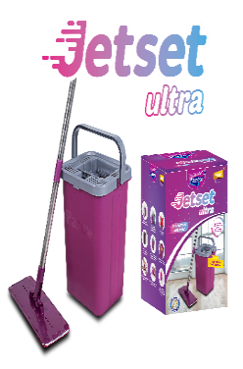

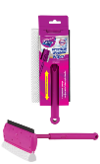
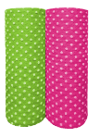

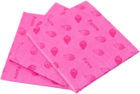

Slide 11
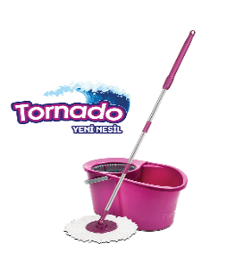
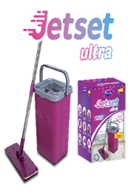
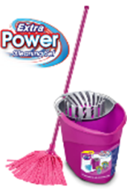
КОМПЛЕКТ ДЛЯ УБОРКИ С АВТООТЖИМОМ TORNADO 360°
КОМПЛЕКТ ДЛЯ УБОРКИ JETSET ULTRA
НАБОР ДЛЯ УБОРКИ (ВЕДРО+НАСАДКА ДЛЯ ШВАБРЫ+ЧЕРЕНОК) EXTRA POWER

Slide 12
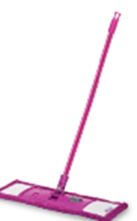
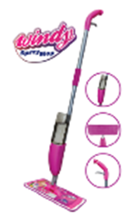
ШВАБРА ИЗ МИКРОФИБРЫ CLEAN CORNERS
ШВАБРА С РАСПЫЛИТЕЛЕМ WINDY
СТЕКЛООЧИСТИТЕЛЬ С ВЫДВИЖНОЙ РУЧКОЙ

Slide 13
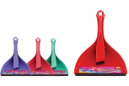
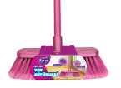
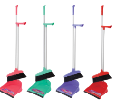
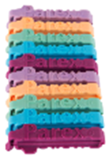

МЕТЛА С НАКЛОННОЙ РУКОЯТКОЙ
ЩЕТКА И СОВОК, 6 ЦВЕТОВ
ЩЕТКА И СОВОК, 6 ЦВЕТОВ
ЗАЖИМЫ ДЛЯ ПАКЕТОВ BUTTERFLY, 10 ШТ.

Slide 14
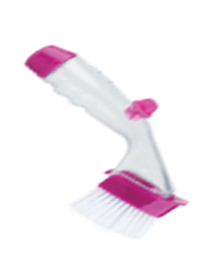
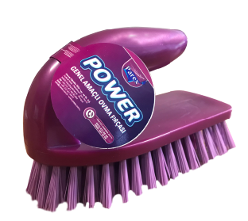
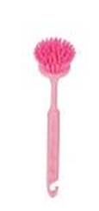
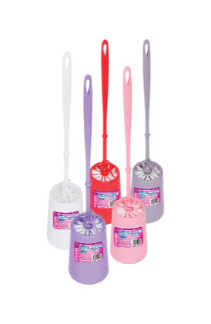
ЩЕТКА С РЕЗЕРВУАРОМ ДЛЯ МОЮЩЕГО СРЕДСТВА
ЩЕТКА-УТЮЖОК, ДЛЯ УБОРКИ, POWER
ЩЁТКА ДЛЯ ПОСУДЫ 'ФЫШ-ФЫШ'
ТУАЛЕТНЫЙ ЁРШИК ECO

Slide 15


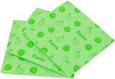
УНИВЕРСАЛЬНЫЕ САЛФЕТКИ В РУЛОНЕ, (26 см х 27см)
САЛФЕТКИ В РУЛОНЕ С 3D- ЭФФЕКТОМ, 30% МИКРОФИБРА (25cm x 2.25m)
УНИВЕРСАЛЬНЫЕ САЛФЕТКИ, 3 ШТ, 30% МИКРОФИБРА (35 см x 34 см)
УНИВЕРСАЛЬНЫЕ САЛФЕТКИ С ЗАПАХОМ ЛИМОНА , 3 ШТ.

Slide 16

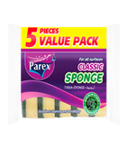
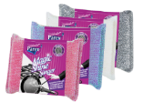
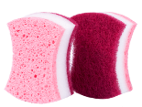


ГУБКИ КЛАССИЧЕСКИЕ, 5 ШТ.
ГУБКА ДЛЯ ТЕФЛОНА MAGIC SHINE
ГУБКИ MEGA COMFORT С ЗАЩИТОЙ МАНИКЮРА, 2 ШТ.
МЕТАЛЛИЧЕСКАЯ МОЧАЛКА

Slide 17





СВЕРХПРОЧНЫЕ ПАКЕТЫ ДЛЯ МУСОРА, 30 ШТ. - 35L
ПАКЕТЫ ДЛЯ МУСОРА С ЗАВЯЗКАМИ С ЗАПАХОМ КЛУБНИКИ, 15 ШТ. - 40 L
ПАКЕТЫ ДЛЯ ЗАМОРОЗКИ С ДВОЙНОЙ ЗАСТЕЖКОЙ, 12 ШТ.
ПИЩЕВАЯ ПЛЕНКА , 15 M

Slide 18


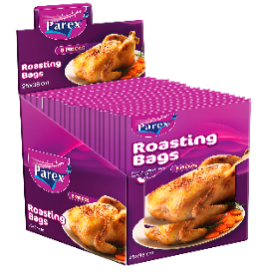

ПЕРГАМЕНТНАЯ БУМАГА ДЛЯ ВЫПЕЧКИ NATURA, 10 ЛИСТОВ
ПЕРГАМЕНТНАЯ БУМАГА ДЛЯ ВЫПЕЧКИ , 8 M
ПАКЕТЫ ДЛЯ ЗАПЕКАНИЯ, 8 ШТ.
ПИЩЕВАЯ ПЛЕНКА СО ВСТРОЕННЫМ НОЖОМ , 100 M

Slide 19
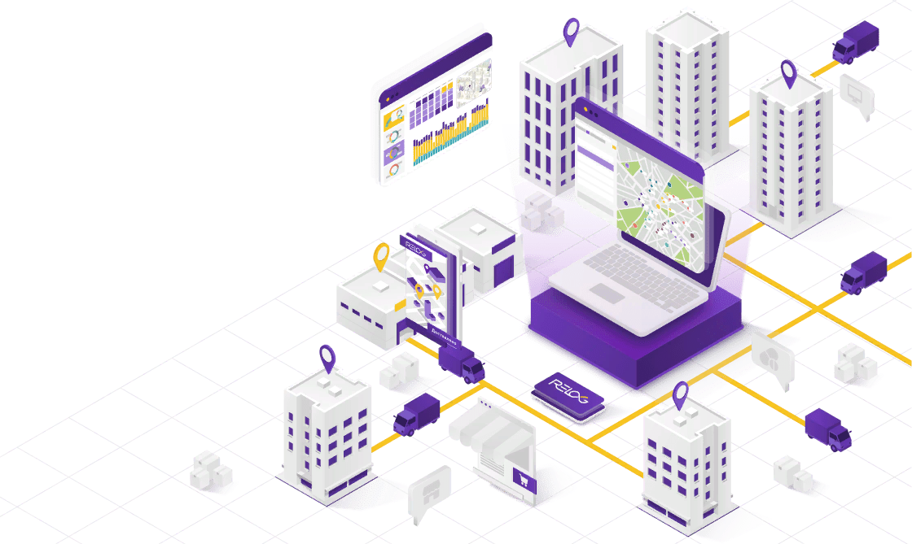

Для оптимизаци маршрутов и оптимизации доставки груза мы используем услуги компании Relog.
Relog - международная компания, которая занимается разработкой облачных решений в сфере логистики. Главным продуктом компании является облачная система оптимизации транспортной логистики (SaaS, Transport Management System). Используем самые передовые технологии в разработке и делают крутой продукт, который сокращает транспортные расходы и помогает просто и легко управлять логистикой.
Relog – это система для оптимизации маршрутов и автоматизации логистики, а также онлайн мониторинг водителей/курьеров, расширенная статистика и анализ доставок. Relog позволяет сокращать затраты в логистике до 30%, позволят повысить уровень сервиса наших клиентов до 60%, заранее оповещает о проблемах в доставке за 1 час и в 3 раза снижает время обработки заказа, сокращает время работы диспетчера/логиста. Учитывает весогабаритные характеристики и многое другое.

